Slide 1
שימוש בעץ פילוגנטי לאיתור מוטציות מחוללות סרטן
גל סזנה, נועה מרגוליס, יואל מרקו, איתן סמסון ועדי ייפרואימסקי

Slide 2
רקע
Williams, N., Lee, J., Mitchell, E., Moore, L., Baxter, E. J., Hewinson, J., Dawson, K. J., Menzies, A., Godfrey, A. L., Green, A. R., Campbell, P. J., & Nangalia, J. (2022). Life histories of myeloproliferative neoplasms inferred from phylogenies. Nature, 602(7895), 162–168. https://doi.org/10.1038/s41586-021-04312-6
מחלות מיילפרוליפרטיביות הן סוג של סרטן דם כרוני הנגרם ממוטציות גנטיות בתאי גזע.
בשנים האחרונות, התפתחה גישה חדשה לחקר המוטציות המובילות לסרטן ואיתור תזמונן באמצעות בניית עץ פילוגנטי של הרקמה הנגועה.
פרטים חדשים, כמו מבנה העץ והקודקודים הפנימיים, יכולים לסייע לנו בהבנת התפתחות המחלה.
המחקר מצביע על כך שחלק מהמוטציות המובילות מתרחשות בשלבים מוקדמים בחיים, דבר המאפשר התערבות מוקדמת וטיפול במחלה.
Williams, N., Lee, J., Mitchell, E., Moore, L., Baxter, E. J., Hewinson, J., Dawson, K. J., Menzies, A., Godfrey, A. L., Green, A. R., Campbell, P. J., & Nangalia, J.
(2022)). Life histories of myeloproliferative neoplasms inferred from phylogenies. Nature, 602(7895), 162–168. https://doi.org/10.1038/s41586-021-04312-6

Slide 3
שאלות המחקר
כיצד מוטציות דרייבר גנטיות מוקדמות משפיעות על קצב התרחבות המוטציות בתאים סרטניים?
באיזה שלב בחיים חולי סרטן רוכשים את מוטציית הדרייבר, שגורמת לסרטן בשלבים מאוחרים יותר?

Slide 4
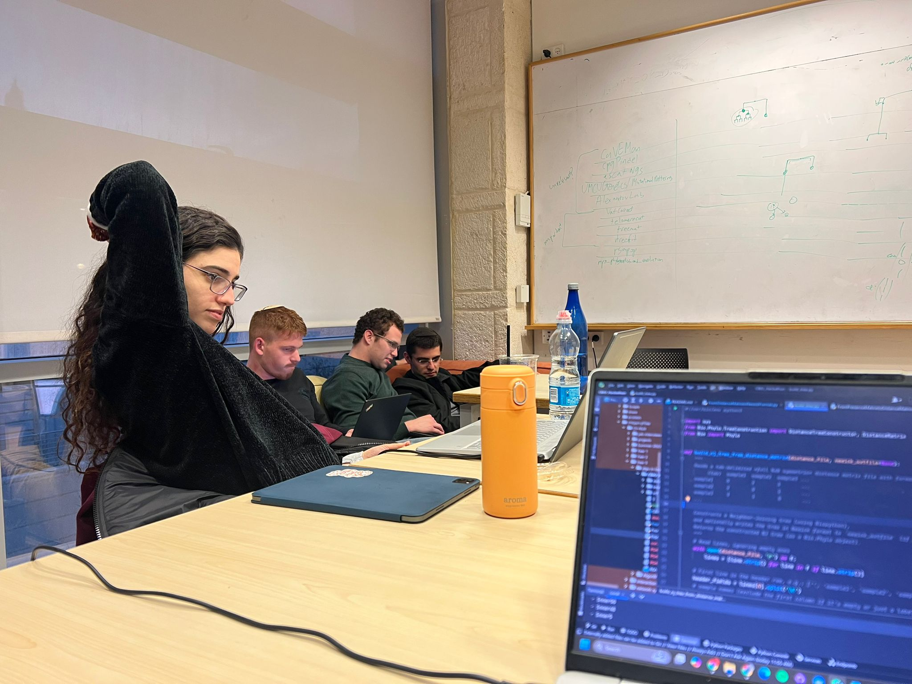
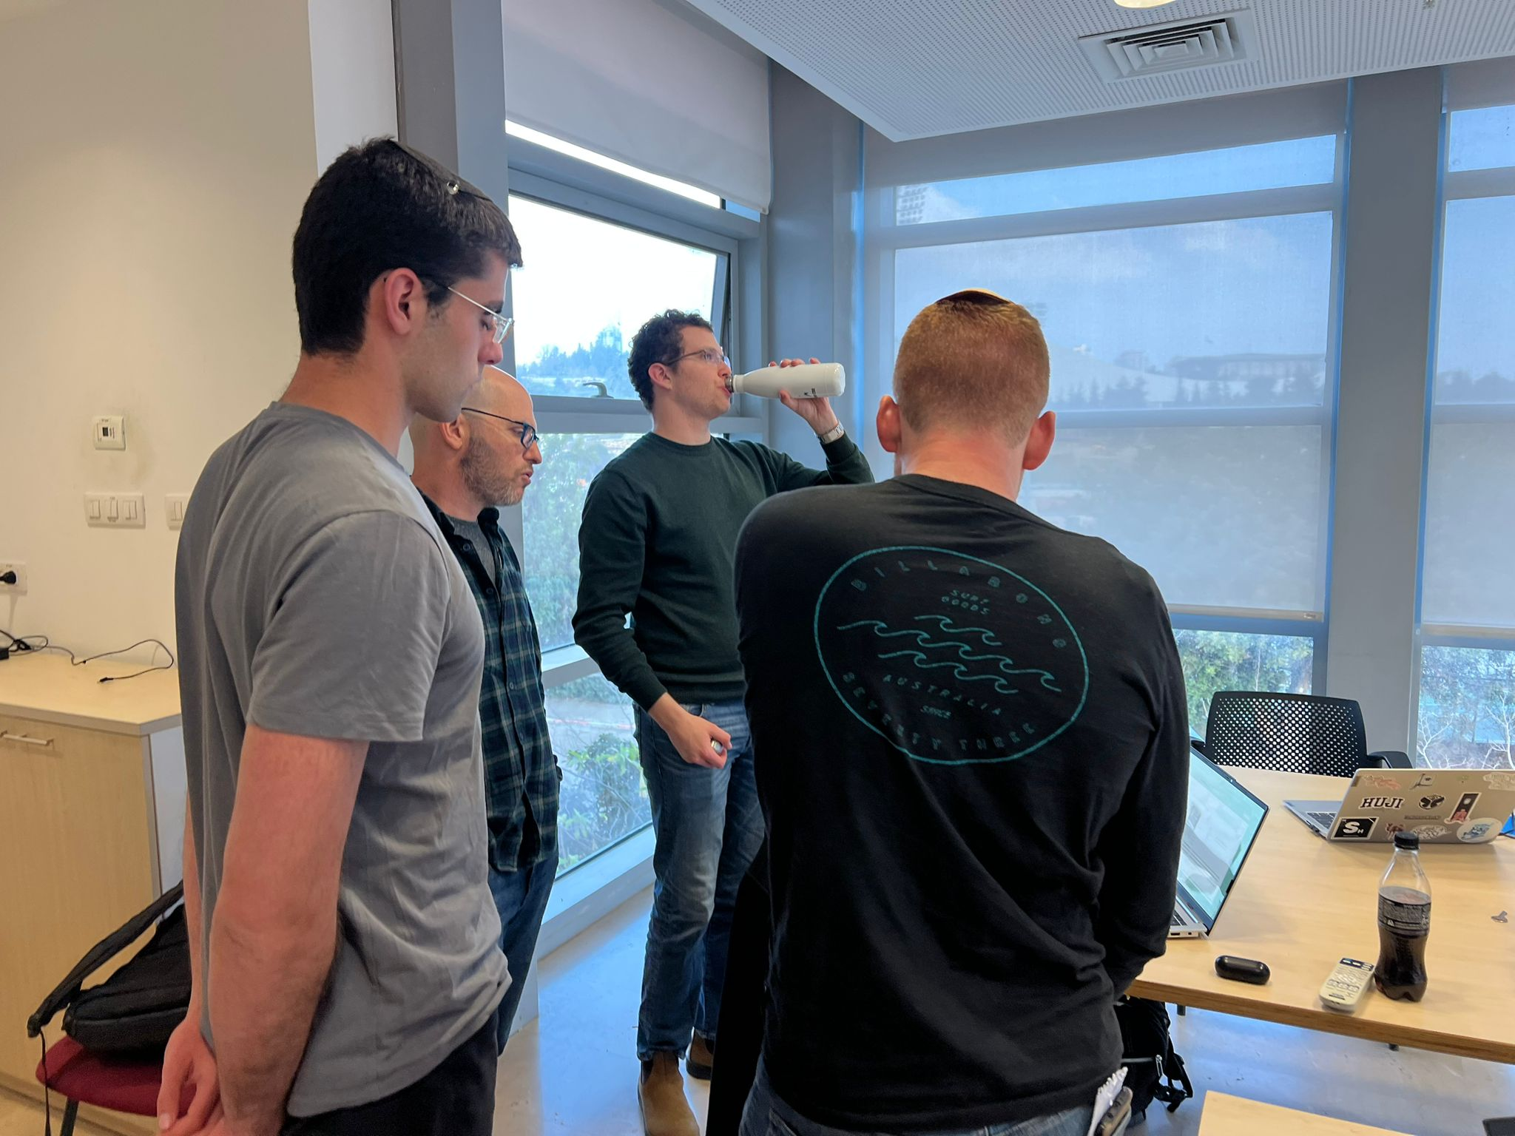
היפותזה
מוטציות מובילות שנרכשות בשלבים מוקדמים משפיעות על התרחבות ותדירות מוטציות דרייבר נוספות.

Slide 5
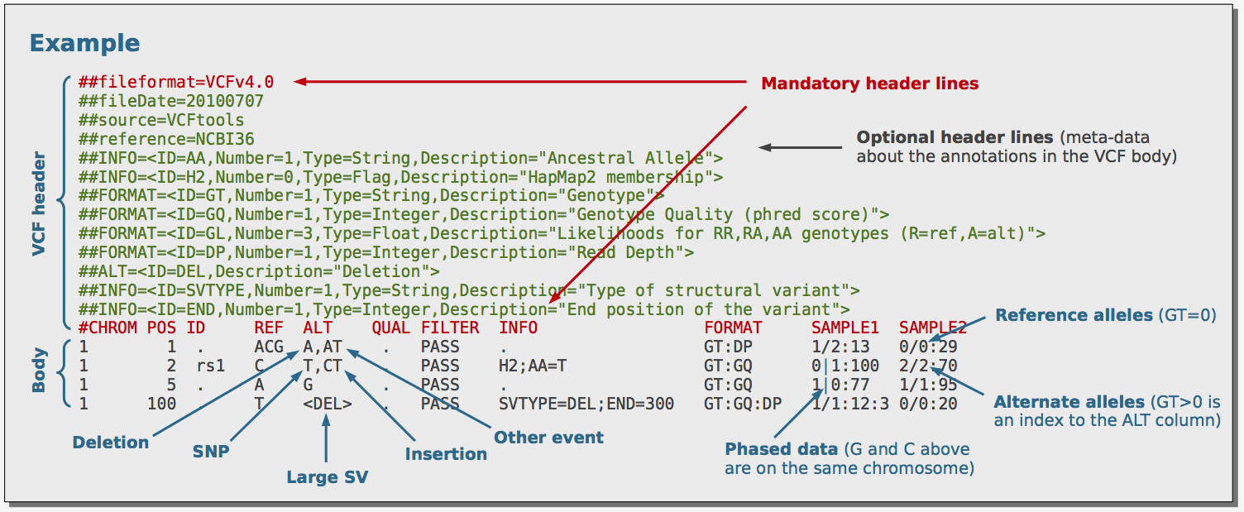
דאטה
הדאטה הגולמי היה אוסף קבצי vcf.
קבצים המתארים קיום של SNV’s במיקומים ספציפיים לאורך הגנום, באופן בינארי.
דאטה נוסף עבור המוטציה, כמו מיקום הגן והשפעה על החלבון המתורגם.
מתוך הקבצים הגולמיים, נוכל לייצר מטריצת presence – מטריצה בינארית המייצגת את נוכחות המוטציה ביחס לגנום הרפרנס.

Slide 6
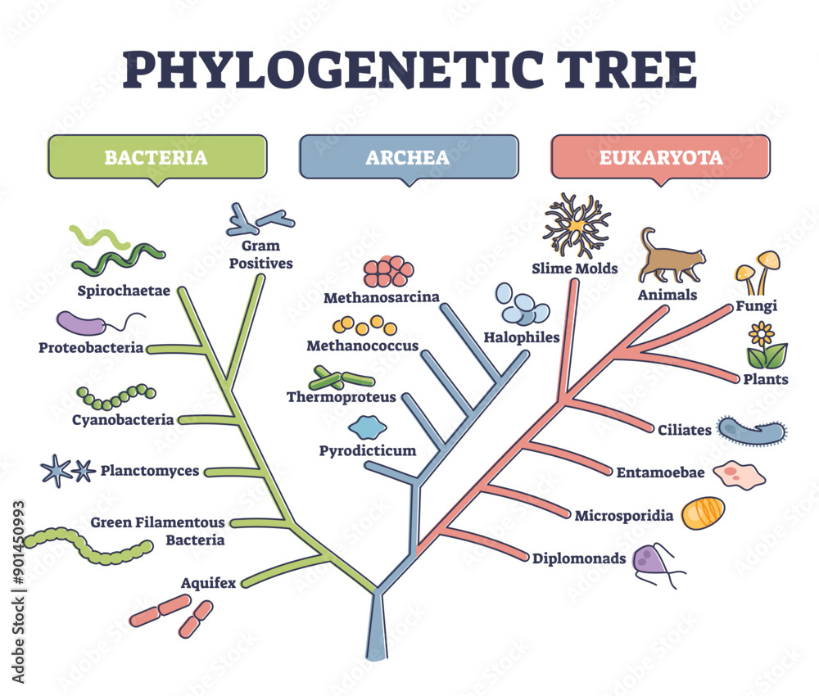
מודל תיאורטי
ייצור עץ פילוגנטי עבור כל חולה.
שתי הנחות בסיס:
אין מוטציות חוזרניות.
קצב צבירת המוטציות הוא ליניארי.

Slide 7
שיטות חישוביות
דליית מידע מהקבצים הגולמיים בעזרת ומרחק האמינג. BCF tools
שימוש באלגוריתם איחוד שכנים שלמדנו בקורס על מנת לבנות את העצים הפילוגנטיים.
שיטות לשחזור קודקודים פנימיים בעזרת parsimony ו-bitwise & parsimony
BFSאלגוריתמים לחיפוש בעצים –

Slide 8
שיטת העבודה – חלק א'
בניית מבנה ראשוני של העץ
בניית מטריצת מרחקים
בניית מטריצת קיום בינארית
1
FromDistanceMatrixtoNewickFormat.py
FromPresenceMatrixtoDistanceMatrix.py
FromVCFtoPresenceMatrix.py
התאמת אורכי הענפים בעץ לפי מספר המוטציות
מבנה ראשוני של העץ
2
newick_format_to_node_tree_1.py

Slide 9
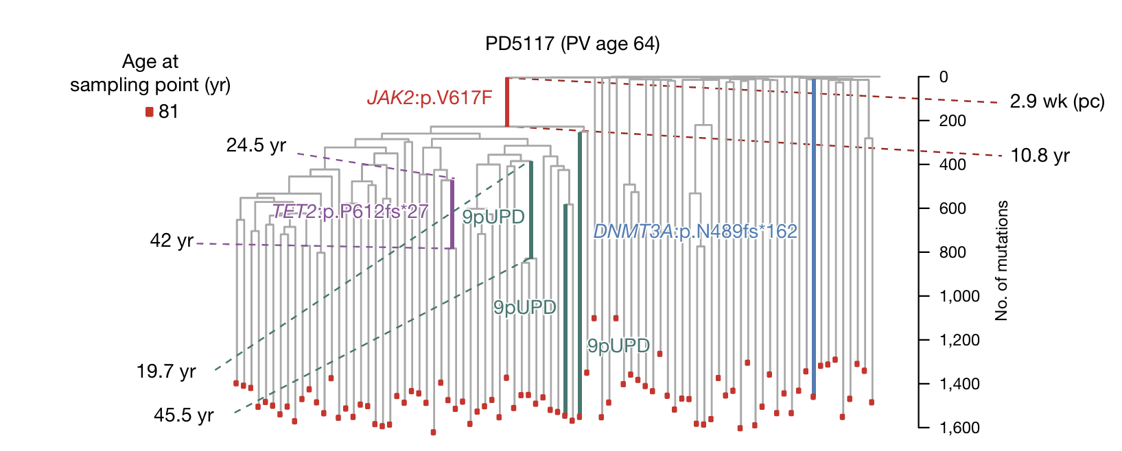
שיטת העבודה – חלק ב'
מציאת מוטציות הדרייבר
עץ פילוגנטי מתואם של האדם
אומדן הקודקודים הפנימיים
3

Slide 10
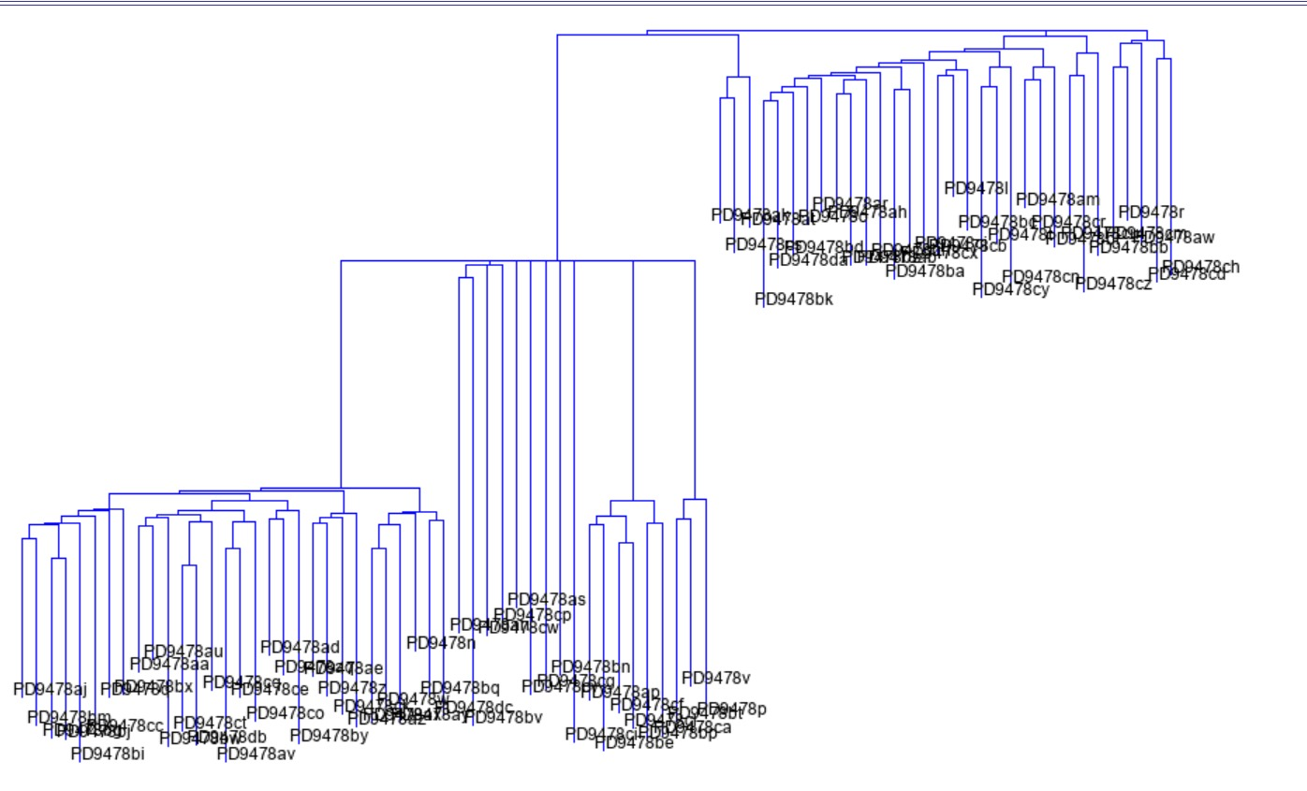
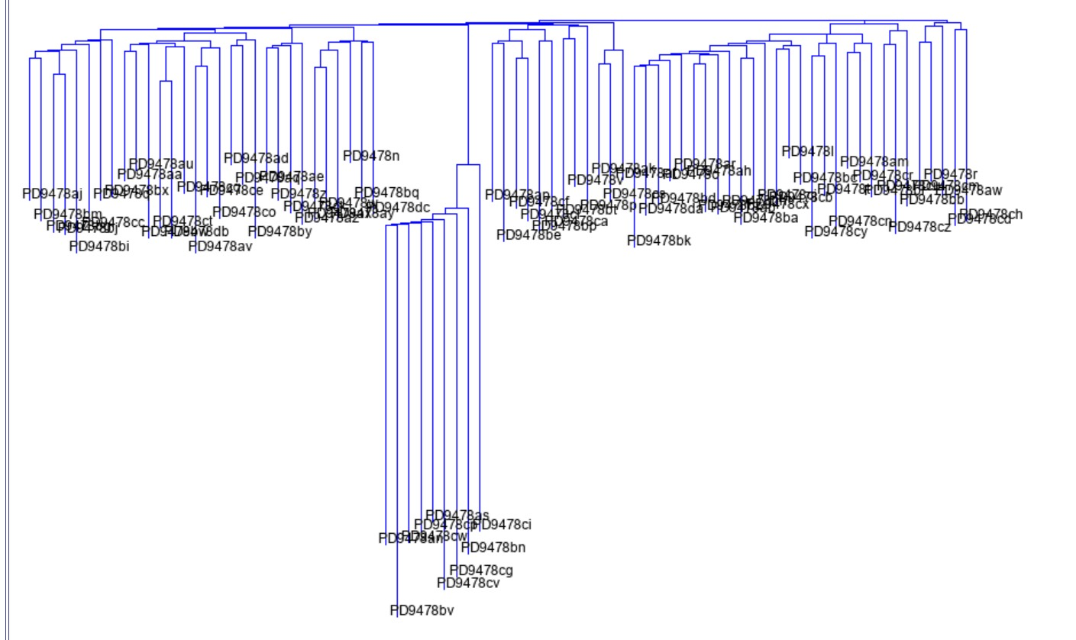
טיוב אורכי הענפים – דוגמה
עץ מתוקן לפי כמות המוטציות
עץ ראשוני הנוצר מ-neighbor joining
PD9478

Slide 11
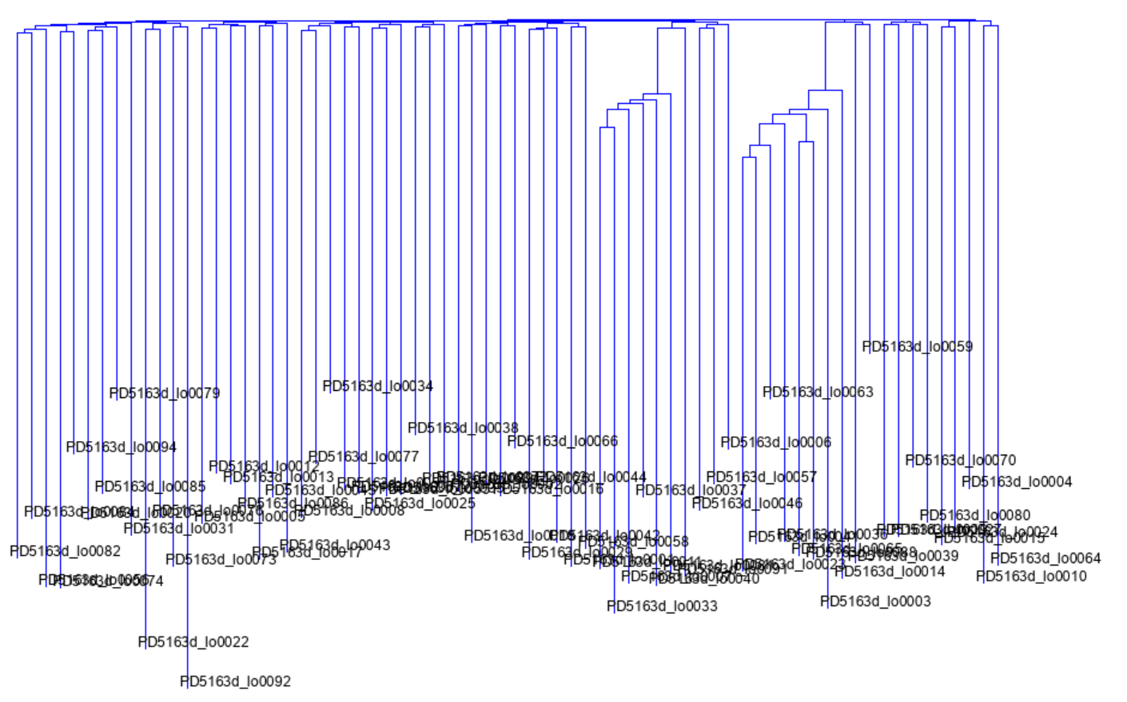
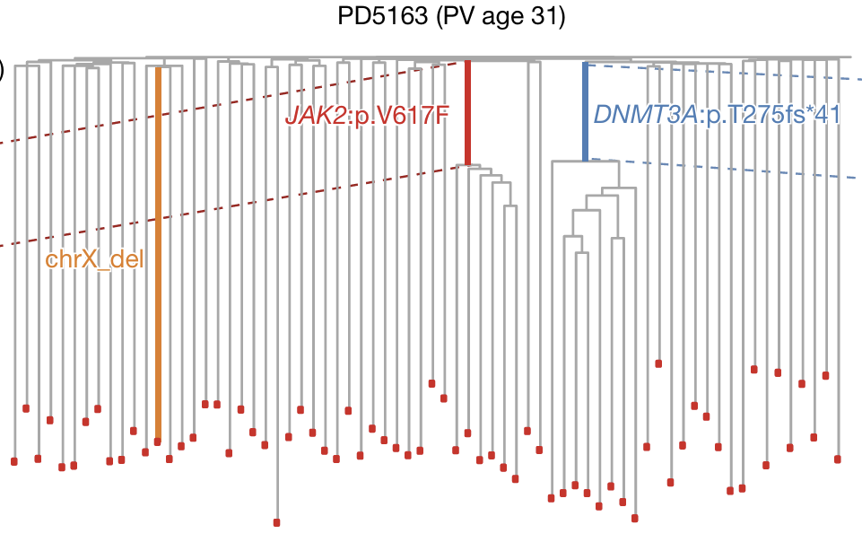
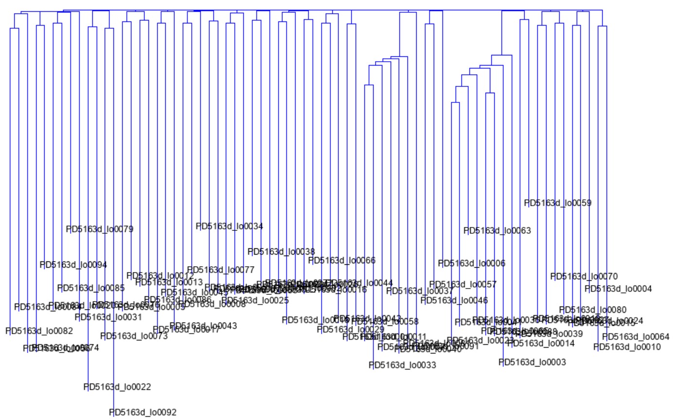
טיוב אורכי הענפים
עץ לפני טיוב האורכים
עץ המוצג במאמר לחולה PD5163
עץ מתוקן לפי מספר המוטציות

Slide 12
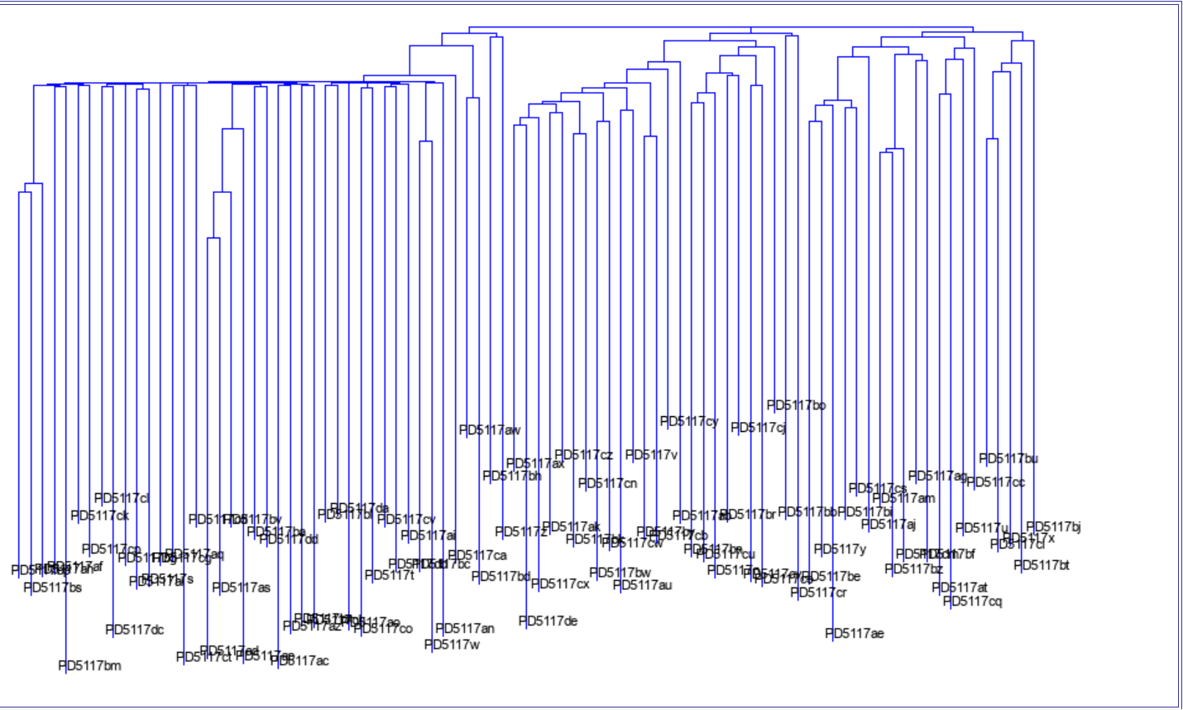

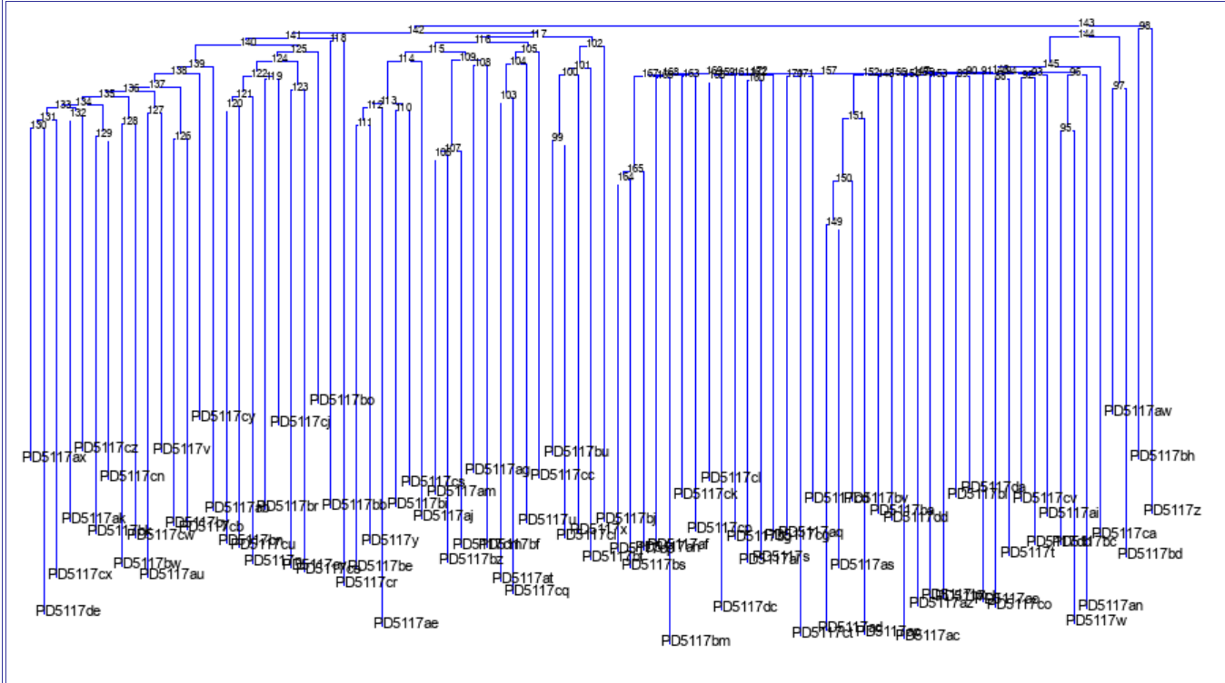
5073770 PD5117_49520 G>T
PD5117bs | PD5117bm | PD5117bc | PD5117af | PD5117cl | PD5117z
11:14:01 | 08:12:01 | 17:07:01 | 11:14:01 | 00:19:01 | 11:07:01

Slide 13
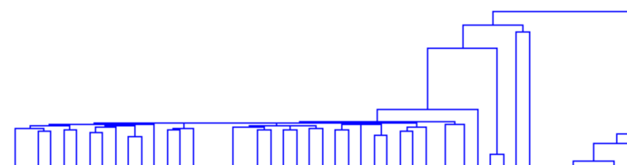
Total mutations to mut 0.43783
81:774 =9.5
16 יום
47:88= 0.53
Notes:
מה היתרון אבולוציוני פי כמה מתחלקים יותר

Slide 14
מסקנות
מוטציות דרייבר מתחילות להופיע גם בשלבים מוקדמים של החיים – ולכן ניתן יהיה לתת אבחון מוקדם לסרטן.
בניית העץ הפילוגנטי + התאמת האורכים, בשיתוף האלגוריתם לזיהוי מוטציות הדרייבר – bitwise & parsimony – יכולה לעזור באיתור מוטציות דרייבר לסרטן (אולי לא מוכרות עדיין).

Slide 15
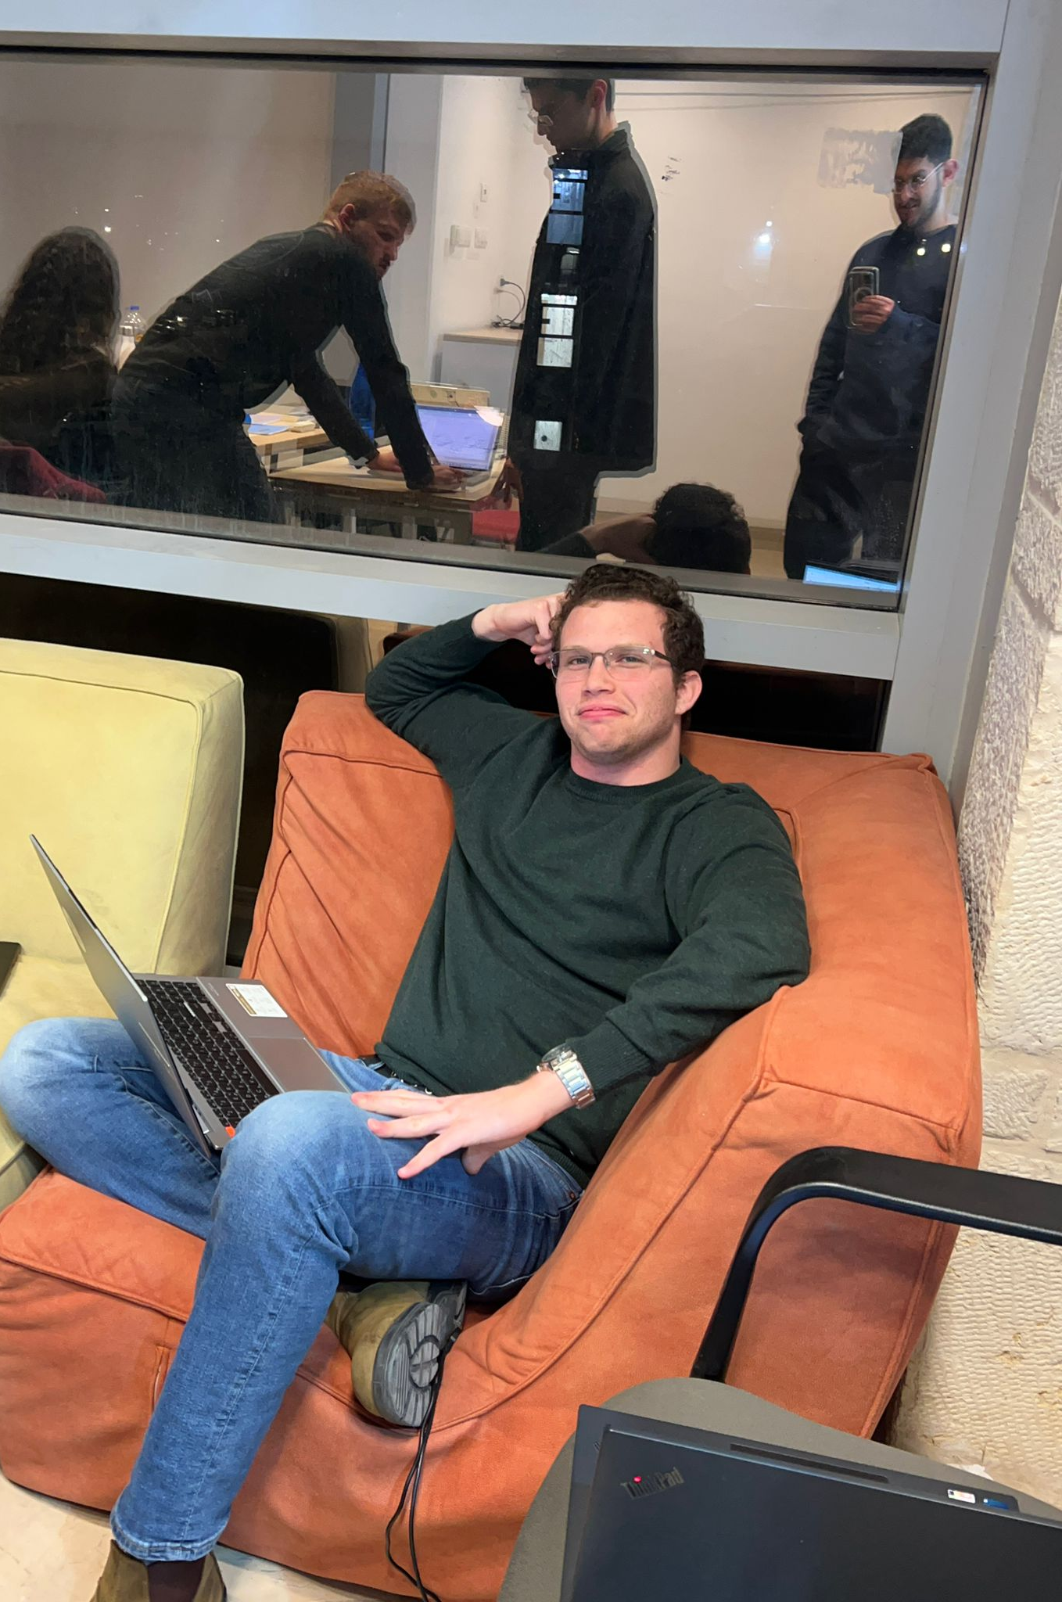
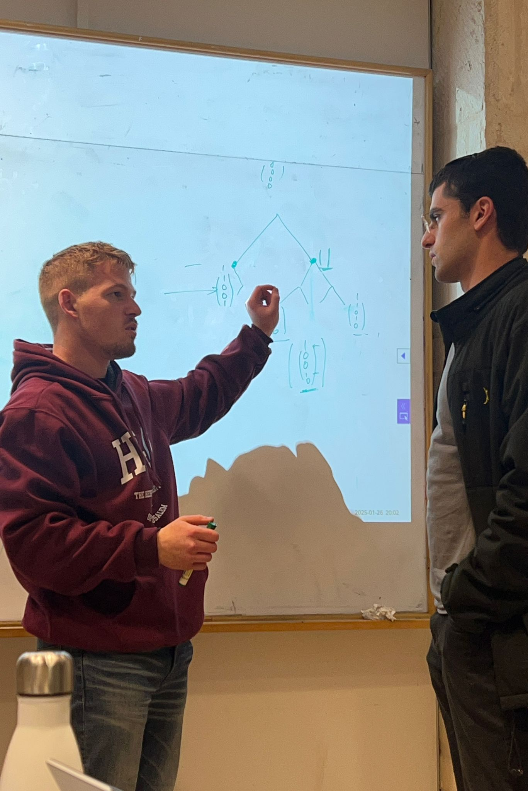
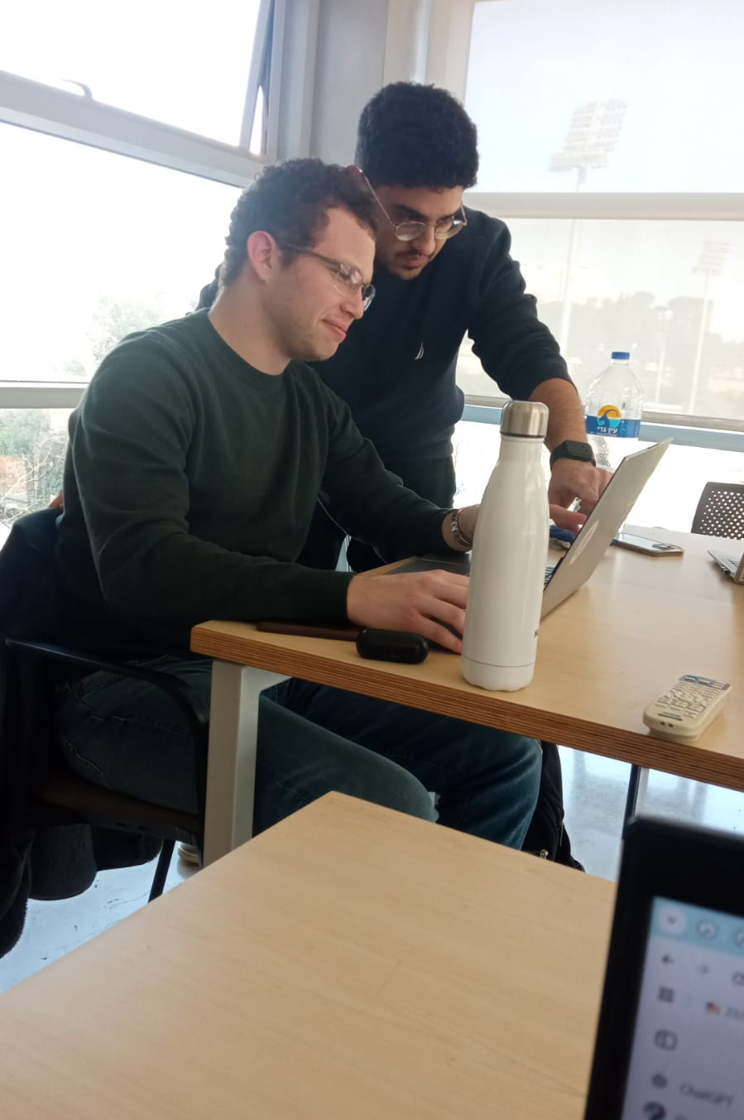
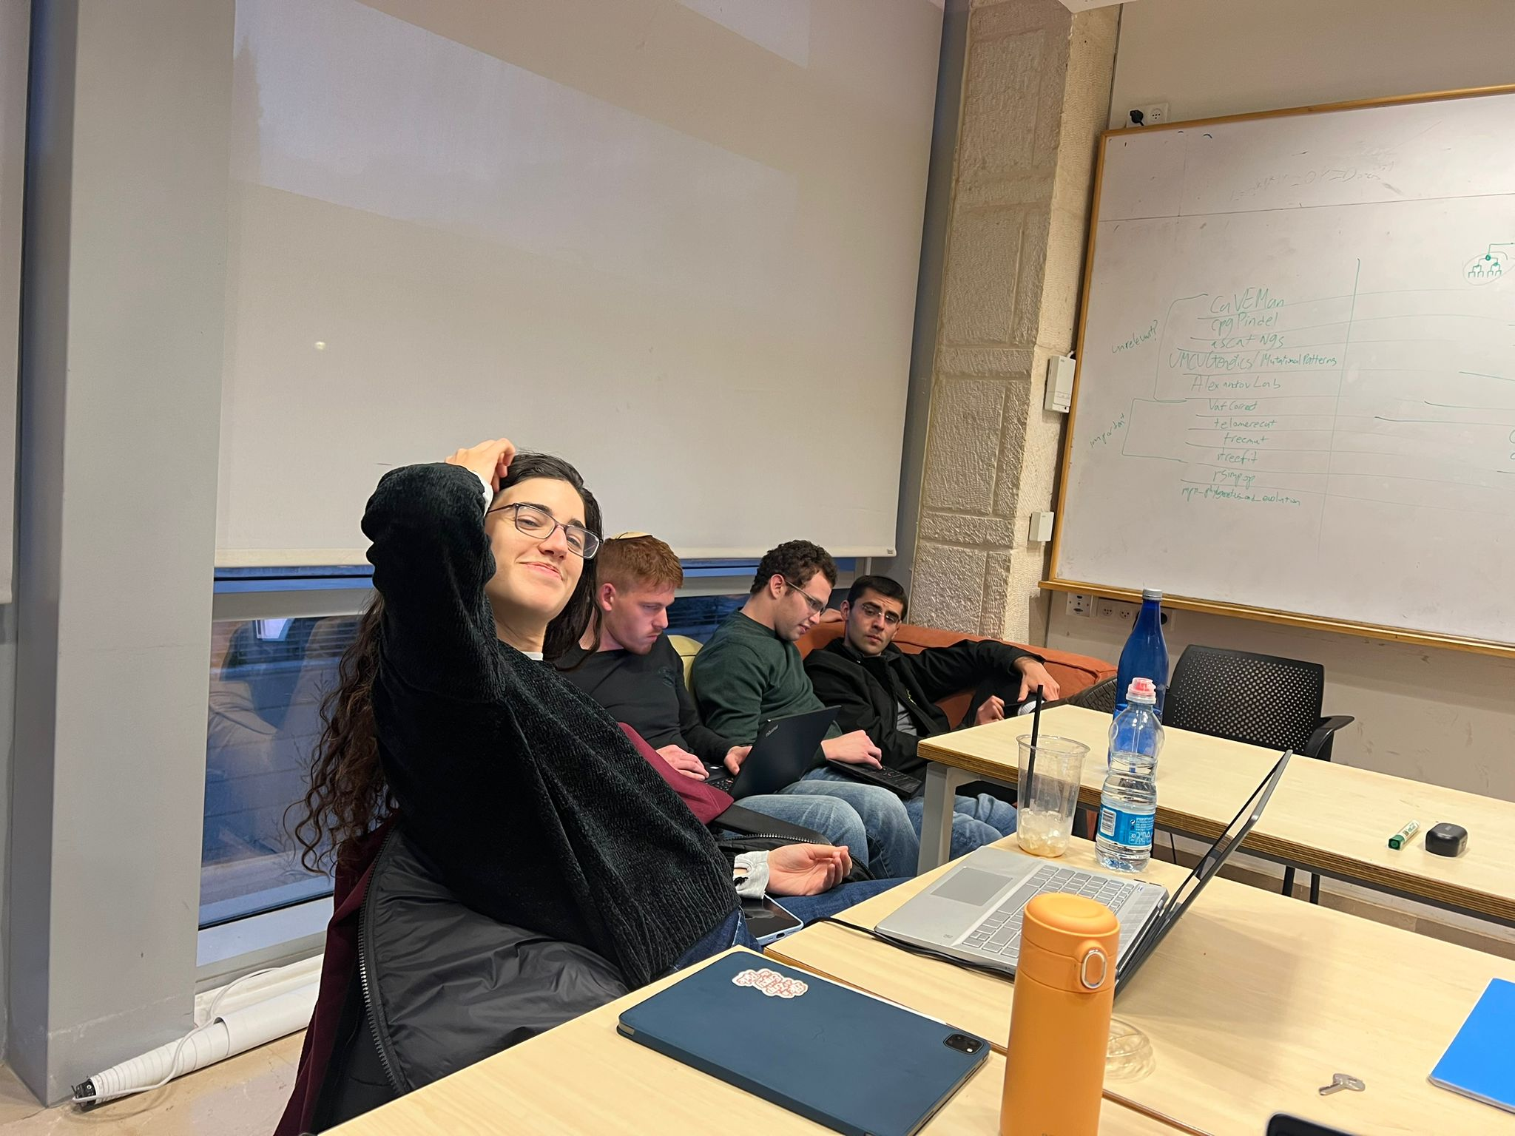
“The real treasure is the friends we made along the way” –Ada Yonat

